Slide 1
6.5.1 8259A的结构与引脚
1．8259A的内部结构
8259A内部结构由8个部分组成：
（1）数据总线缓冲器
（2）读/写控制逻辑
（3）级联缓冲器/比较器
（4）中断请求寄存器IRR
（5）中断屏蔽寄存器IMR
（6）正在服务寄存器ISR
（7）优先权分析器PR
（8）控制逻辑
6.5 可编程中断控制器8259A

Slide 2
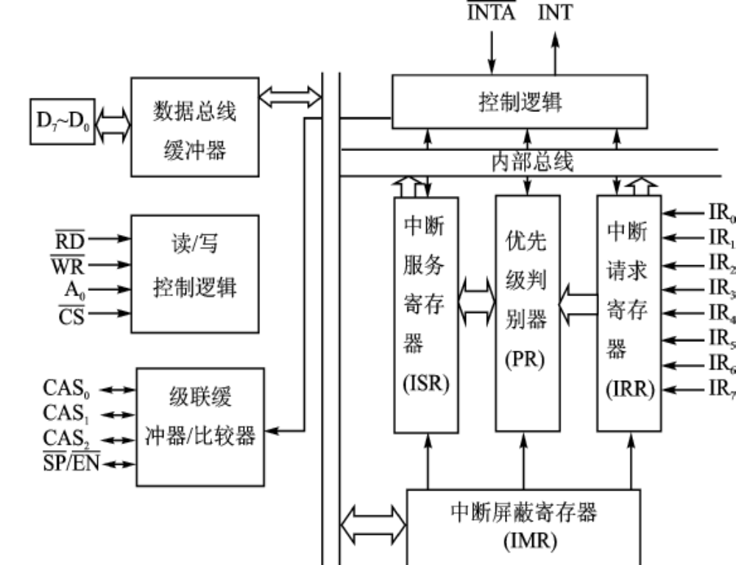
8259A内部结构

Slide 3
2 8259A外部引线
（1）A0：内部寄存器的选择信号
CS
1
2
3
4
5
6
7
8
9
10
11
12
13
14
28
27
26
25
24
23
22
21
20
19
18
17
16
15
V_{CC}
WR
A₀
RD
INTA
D₇
IR₇
D₆
IR₆
D₅
IR₅
8259A
D₄
IR₄
D₃
IR₃
D₂
IR₂
D₁
IR₁
D₀
IR₀
CAS₀
INT
CAS₁
SP/EN
GND
CAS₂

Slide 4
外部引线
D₇--D₀ :双向数据总线，接到系统数据总线的D₇--D₀上，用来传送控制字、状态字和中断类型号。
IR₇--IR₀ :中断请求信号输入，来自外部接口电路。
INT：向CPU发出的中断请求信号。
：中断响应信号，由此接收CPU发来的中断响应脉冲。
INTA

Slide 5
外部引线
－－片选信号
低电平有效，来自地址译码器的输出，当其有效时，CPU才能对8259A进行读写操作。
－－写信号，低电平有效，来自CPU的 输出；当该有效且CS有效时，使8259A接受CPU送来的命令字。
－－读信号，低电平有效，来自CPU的 输出；当CS有效且RD有效时，使8259A将状态信息放到数据总路线上，供CPU检测。
CS
WR
RD

Slide 6
◆ CAS2～CAS0：双向级联总线
8259A单片工作时不用这些引脚。
级联工作时：
主片8259A的CAS2～CAS0与从片8259A的CAS2～CAS0连接
◆ SP/EN：主从定义/缓冲器方向，这是一根双功能引脚
◆ 当8259A工作在缓冲方式时，为输出引脚，用来控制
缓冲器的传送方向。
SP/EN输出高电平，cpu送往8259A
SP/EN输出低电平， 8259A送往 cpu
◆当8259A工作在非缓冲方式时，为输入引脚，
用以指明该片是主片还是从片
SP/EN＝1，该片为主片；SP/EN＝0，该片为从片。

Slide 7
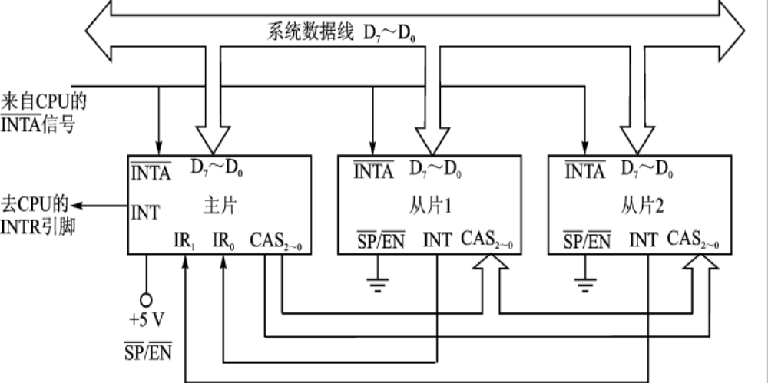
级联连接图

Slide 8
6.5.2 8259A中断响应过程及时序
中断响应过程如下：
(1) 当IR₇～IR₀中有一个或几个中断源变成高电平时，使相应的IRR位置位。
(2) 8259A对IRR和IMR提供的情况进行分析处理
(3) CPU在每个指令的最后一个时钟周期检查INT输入端的状态。
(4) 在CPU第一个INTA周期中，8259A接收信号时，将ISR中当前请求中断中优先级最高的相应位置位，而对应的IRR位则复位为“0”。
(5) 在CPU第二个INTA周期中，8259A收到第二个INTA信号时，送出中断类型号。

Slide 9
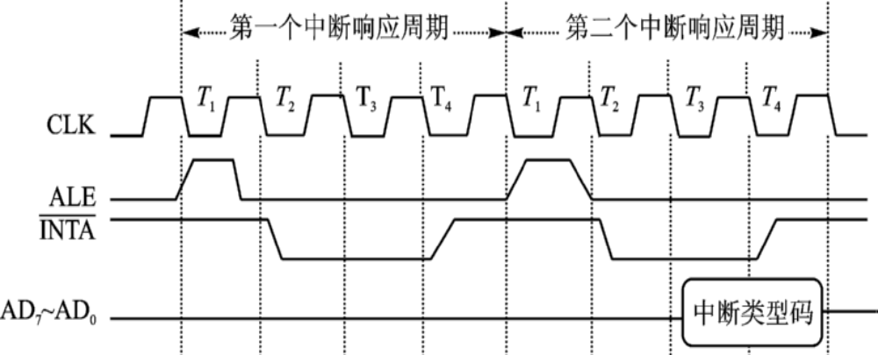
中断响应周期时序

Slide 10
6.5.3 8259A的工作方式
1．中断优先级的设置方式
（1）全嵌套方式
这种方式下，外设中断请求的优先级是固定的。
IR₀最高，IR₇最低。
当有一个中断请求IR_{i}被响应时，中断服务寄
存器ISR中的相应位置“1”。
当一个中断被响应后，就会自动屏蔽同级
及低级中断请求，但能开放高级中断请求。

Slide 11
（2）特殊全嵌套方式：
当一个中断被响应后，只屏蔽掉低级的中断请求，而允许同级及高级的中断请求。该方式一般用于多片8259A级联的系统中，主片采用此方式，而从片采用一般全嵌套方式。
（3）优先级自动循环方式
这种方式下，某个中断源被服务后，其优先级自动降为最低，它后面的中断源按顺序递升一级。
刚开始时优先级仍是固定的，即IR₀最高，IR₇最低。
（4）优先级特殊循环方式
同优先级自动循环方式，但一开始时的优先级可以设定。

Slide 12
2．中断结束方式
（1）自动结束方式（AEOI方式）
当一个中断请求被响应后，在收到第一个INTA信号后，8259A将ISR中的对应位置“1”，在收到第二个INTA信号后，8259A将ISR中的对应位清0。
（2）普通结束方式（普通EOI方式）
这种方式是在中断服务程序结束前（即CPU执行IRET指令）前，用OUT指令向8259A发一个中断结束命令字，8259A收到此结束命令后，就会把ISR中优先级别最高的置“1”位清0，表示当前正在处理的中断已结束。
（3）特殊中断结束方式（SEOI方式）
所谓特殊EOI方式，就是中断服务程序向8259A发送一特殊EOI命令，该命令中指明将ISR中的哪一位清0。

Slide 13
3. 中断屏蔽方式
  普通屏蔽方式
    通过对中断屏蔽寄存器(IMR)的设定，实现对相应位为“1”的中断请求的屏蔽。
  特殊屏蔽方式
    系统正在处理高级中断时，可以响应低级别中断

Slide 14
4. 中断触发方式
  电平触发方式：由IR_{i}上的有效电平来触发“中断请求触发器”。
  边沿触发方式：由IR_{i}上由低电平向高电平的跳变来触发“中断请求触发器”。

Slide 15
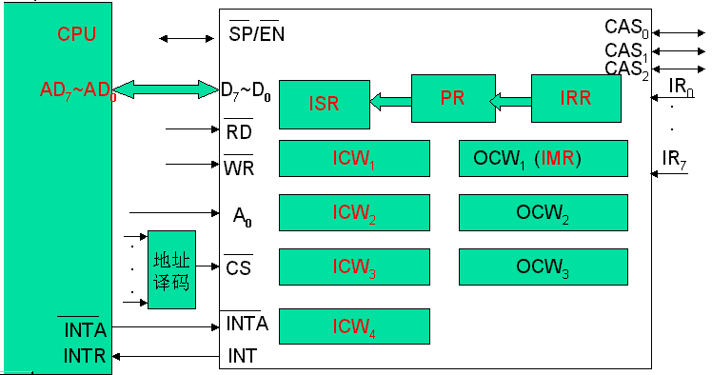
6.5.4 8259A的初始化编程

Slide 16
初始化编程是由CPU向8259A输送2～4个字节的初始化命令字ICW
操作方式编程是由CPU向8259A送3个字节的操作命令字OCW

Slide 17
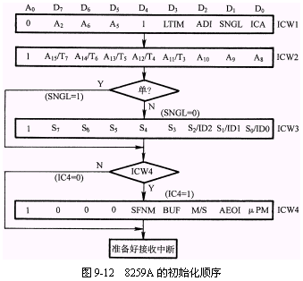
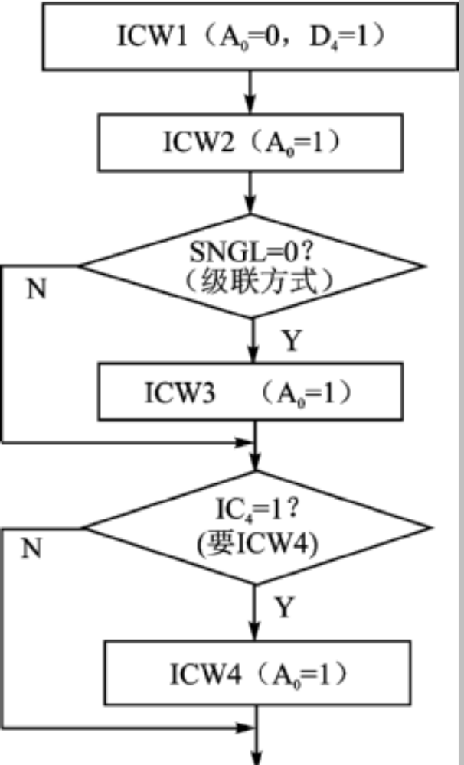

Slide 18
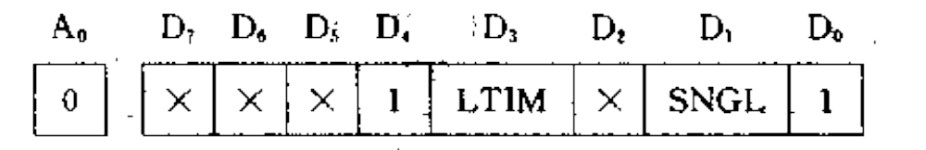
1．初始化命令字
(1) 初始化命令字ICW1 条件：A₀＝0 D₄ =1
功能：中断信号的触发方式
D₀：IC₄，用以决定初始化过程中是否需要设置ICW4。
如若IC₄＝0，则不要写入ICW4；若IC₄＝1时，则需要写入
ICW4。
D₁： D₁ =1表示单片8259 D₁ =0表示有级联
D₃：LTIM，用来设定中断请求输入信号IR_{i}的触发方式。
若D₃ ＝0，设定为边沿触发方式。若D₃ ＝1，设定为
电平触发方式。
D₄：标志位，D₄＝1表示当前写入的是ICW₁初始化命令字。

Slide 19
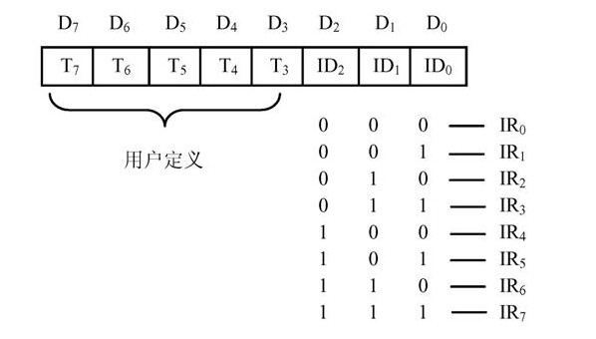
(2) 初始化命令字ICW2 条件 A₀＝1
功能：中断类型码
D₀ – D₂ :中断源序号
D₃ – D₇ :中断向量码高5位

Slide 20
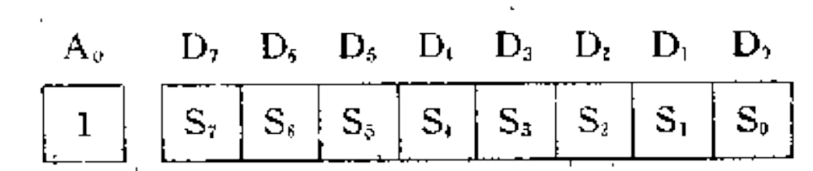
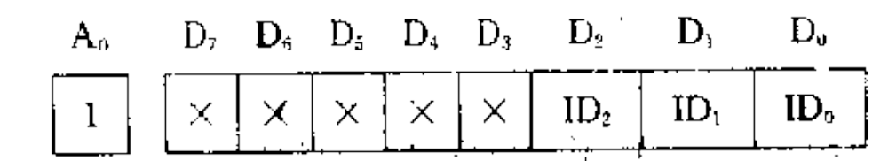
(3) 初始化命令字ICW3 条件 A₀＝1
功能：用于级联方式下的主/从片设置。
主
从

Slide 21
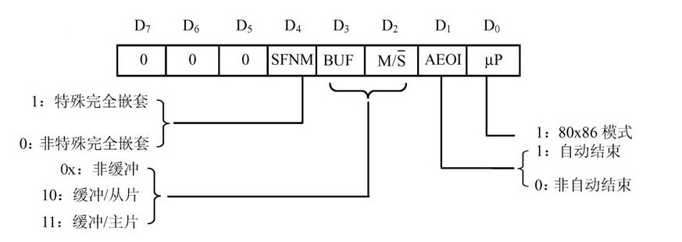
(4) 初始化命令字ICW4
只有当ICW1中的IC₄＝1时，才要设置ICW4，
功能：中断嵌套方式选择，使能中断结束方式
D₀： D₀ ＝1，用于8086/8088系统；若D₀＝0，用于8080/8085系统。
D₁：AEOI，用于选择8259A的中断结束方式。当AEOI＝1时，
设置中断结束方式为自动结束方式；当AEOI＝0时8259A
工作在非自动结束方式。
D₂：M/S，当BUF＝1，且M/S＝1时，此8259为主片；当BUF
＝1，但M/S＝0时，此8259为从片。
D₃：BUF，若BUF＝1，则8259A在缓冲方式下工作；若BUF
＝0，则8259A在非缓冲方式工作下。
D₄：SFNM，若SFNM＝1，8259A设置为特殊全嵌套方式；若
SFNM＝0，8259A设置为一般全嵌套方式。

Slide 22
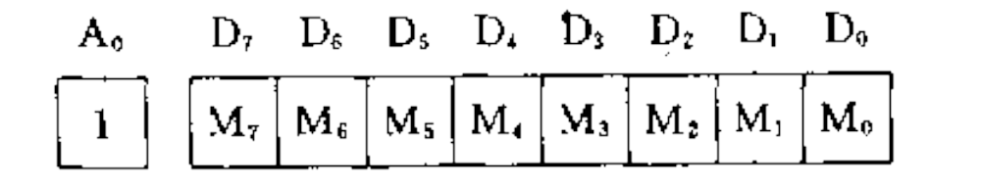
2．操作命令字
(1) 操作命令字OCW1
OCW1是中断屏蔽操作字，其内容直接置入中断屏蔽寄存器IMR中。如某位置1，相应的IR_{i}输入被屏蔽。

Slide 23
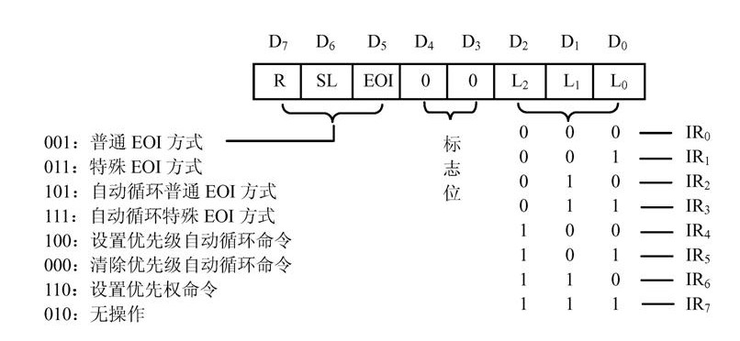
(2) 操作命令字OCW2
主要功能是控制中断结束，优先权循环等操作

Slide 24
(3)操作命令字OCW3
① 读寄存器命令
D₁：RR读寄存器命令位。RR＝1时允许读IRR或ISR，RR＝0
时禁止读这两个寄存器。
D₀：RIS读IRR或ISR的选择位。当RIS＝1时，下次读正在服
务寄存器ISR；当RIS＝0时，下次读中断请求寄存器IRR。
② 查询
D₂：P位，8259A的中断查询设置位，当P＝1时，8259A被设置
为中断查询方式工作。
③ 中断屏蔽D₆D₅：ESMM、SMM，特殊屏蔽允许位，这二位组合含义如下：
ESMM，SMM＝11：将8259A设置为特殊屏蔽方式。
ESMM，SMM＝10：撤销特殊屏蔽方式，恢复原优先级控制。
ESMM，SMM＝0×：无效。

Slide 25
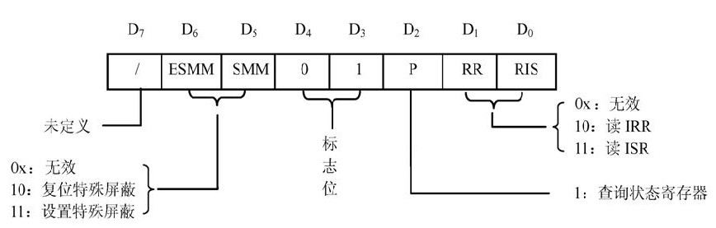
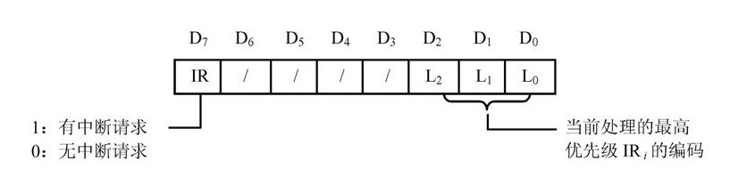

Slide 26
6.5.5 8259A的编程
8259A的初始化编程需要写入初始化命令字ICW1～ICW4，对它的连接方式、中断触发方式和中断结束方式进行设置。但由于ICW1～ICW4使用两个端口地址，即ICW1用A0＝0的端口，ICW2～ICW4使用A0＝1的端口，因此初始化程序应严格按照系统规定的顺序写入，即先写入ICW1，接着写ICW2, ICW3, ICW4。
操作命令字OCW1～OCW3的写入比较灵活，没有固定的格式，可以在主程序中写入，也可以在中断服务子程序中写入，视需要而定。

Slide 27
1．8259A的初始化顺序
例1某8086/8088系统中有一片8259A
中断请求信号为电平触发
中断类型码为50H～57H
中断优先级采用一般全嵌套方式
中断结束方式为普通EOI方式
与系统连接方式为非缓冲方式
其初始化程序：
MOV AL，1BH ；设置ICW1
OUT DX，AL
MOV AL，50H ；设置ICW2
OUT DX，AL
MOV AL，01H ；设置ICW4
OUT DX，AL

Slide 28
例2：某微机系统使用主、从两片8259A管理边沿触发中断，从片中断请求INT与主片的IR2连接。设主片工作于特殊完全嵌套、非缓冲和非自动结束方式，中断类型号为40H，端口地址为20H和21H。从片工作于完全嵌套、非缓冲和非自动结束方式，中断类型号为70H，端口地址为80H和81H。试编写主片和从片的初始化程序。

Slide 29
主片8259A的初始化程序如下：
MOV AL, 00010001B ; 级联, 边沿触发, 需要写ICW4
OUT 20H, AL ; 写ICW1
MOV AL, 01000000B ; 中断类型号40H
OUT 21H, AL ; 写ICW2
MOV AL, 00000100B ; 主片的IR2引脚接从片
OUT 21H, AL ; 写ICW3
MOV AL, 00010001B ; 特殊完全嵌套、非缓冲、自动
结束
OUT 21H, AL ; 写ICW4

Slide 30
从片8259A初始化程序如下：
MOV AL, 00010001B ;级联, 边沿触发, 需要写ICW4
OUT 80H, AL ; 写ICW1
MOV AL, 01110000B ; 中断类型号70H
OUT 81H, AL ; 写ICW2
MOV AL, 00000010B ; 接主片的IR2引脚
OUT 81H, AL ; 写ICW3
MOV AL, 00000001B ; 完全嵌套、非缓冲、非自动
结束
OUT 81H, AL ; 写ICW4

Slide 31
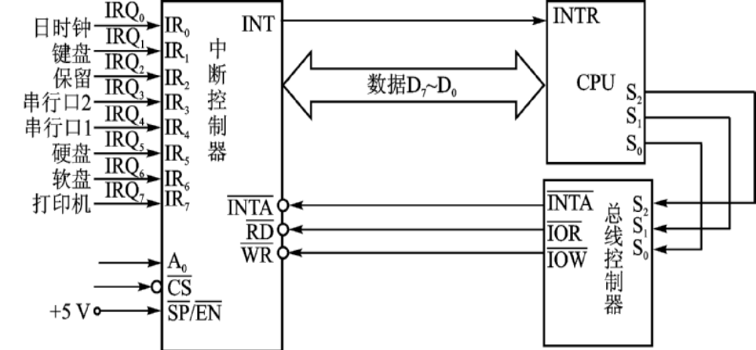
2．8259A在PC机中的应用
PC/XT系统中，8259A的使用方法如下：
单片使用，中断请求信号边沿触发，固定优先级，中断类型号范围为08H～0FH，非自动EOI方式，端口地址为20H和21H，硬件连接及8级中断源的情况如图

Slide 32
初始化程序为：
MOV AL，13H ；写ICW1：边沿触发
单片、需要ICW4
OUT 20H，AL
MOV AL，08H ；写ICW2：中断类型号高5位
OUT 21H，AL
MOV AL，01H ；写ICW4：一般嵌套
8086/8088CPU
OUT 21H，AL ；非自动结束

Slide 33
3.中断服务程序的编写
3.1中断服务程序编写要注意的问题
（1）保护现场
（2）开放中断
（3）中断的返回要用专用的IRET指令
3.2．中断服务程序的安装问题
（1）设置中断矢量：（25H号调用）
入口参数：AH＝25H，AL＝中断类型号
DS：DX＝中断矢量。
出口参数：无
（2）读取中断矢量：（35H号调用）
入口参数：AH＝35H，AL＝中断类型号
出口参数：ES：BX＝中断矢量

Slide 34
例 中断服务程序的安装与调用
本例演示了如何编写中断服务程序，如何安装（将中断服务程序的地址设置到中断矢表中），以及如何通过软中断指令调用中断服务程序。
CODE SEGMENT
ASSUME CS：CODE
INT_START：； 以下是中断服务程序代码，它在屏幕上显
示1个*号
PUSH AX
PUSH DX
MOV AH，2
MOV DL，‘*’
INT 21H
POP DX
POP AX
IRET ；中断服务程序到此结束

Slide 35
START：
MOV AH，25H ；安装中断服务程序的DOS功能调用
MOV AL，67H ；中断类型号
PUSH CS
POP DS ；中断服务程序的段基址赋给DS
MOV DX，OFFSET INT_START ；中断服务程序
偏移量赋给DX
INT 21H ；进行中断矢量表设置
INT 67H ；调用67H号中断
MOV AH，4CH
INT 21H ；返回DOS
CODE ENDS
END START

Slide 36
设计一个中断处理程序。要求中断请求信号以跳变方式由IR2引入（可为任一定时脉冲信号），当CPU响应IR2请求时，输出字符串“8259A INTERRUPT!”，中断10次，程序退出（设8259A的端口地址为20H和21H，中断类型号为40H）。

Slide 37
DATA SEGMENT
MESS DB ‘8259A INTERRUPT!’, 0AH, 0DH, ‘$’
COUNT DB 10 ; 计数值为10
DATA ENDS
STACK SEGMENT STACK
STA DB 100H DUP(?)
TOP EQU LENGTH STA
STACK ENDS
CODE SEGMENT
ASSUME CS:CODE, DS:DATA, SS:STACK
MAIN: CLI
MOV AX,DATA
MOV DS, AX
MOV AX, STACK
MOV SS, AX
MOV SP, TOP

Slide 38
MOV AL, 13H ; 8259A初始化
OUT 20H, AL ; 单片, 边沿触发
MOV AL, 40H ; 中断类型号40H
OUT 21H, AL
MOV AL, 01H ; 非自动结束
OUT 21H, AL
MOV AX, SEG INT-P ; 设置中断向量
MOV DS, AX ; 中断服务子程序入口段基址送DS
MOV DX, OFFSET INT-P ; 中断服务子程序入口偏移
地址送DX
MOV AL, 42H ; IR2的中断类型号42H送AL
MOV AH, 25H ; 25H功能调用
INT 21H
IN AL, 21H ; 读IMR
AND AL, 0FBH ; 允许IR2请求中断
OUT 21H, AL ; 写中断屏蔽字OCW1
WAIT1: STI ; 开中断
CMP COUNT,0 ; 判断10次中断是否结束
JNZ WAIT1 ; 未结束, 等待
MOV AX, 4C00H ; 结束, 返回DOS
INT 21H

Slide 39
INT-P PROC ; 中断服务子程序
PUSH DS ; 保护现场
PUSH AX
PUSH DX
STI ; 开中断
MOV DS, AX
MOV DX, OFFSET MESS
MOV AH, 09H
INT 21H
DEC COUNT ; 控制10次循环
JNZ NEXT
IN AL, 21H ; 读IMR
OR AL, 04H ; 屏蔽IR2请求
OUT 21H, AL
NEXT: CLI ; 关中断
MOV AL, 20H ; 写OCW2, 送中断结束命令EOI
OUT 20H, AL
POP DX ; 恢复现场
POP AX
POP DS
IRET ; 中断返回
INT-P ENDP
CODE ENDS
END MAIN

Slide 40
本章作业：
6.7 6.14 6.17

